Slide 1
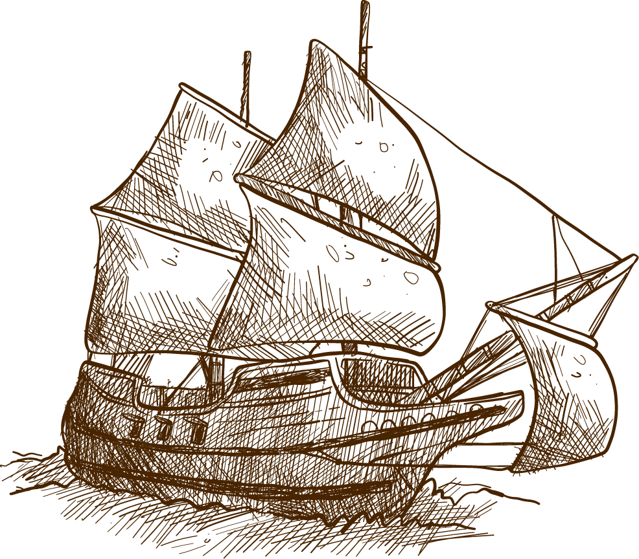
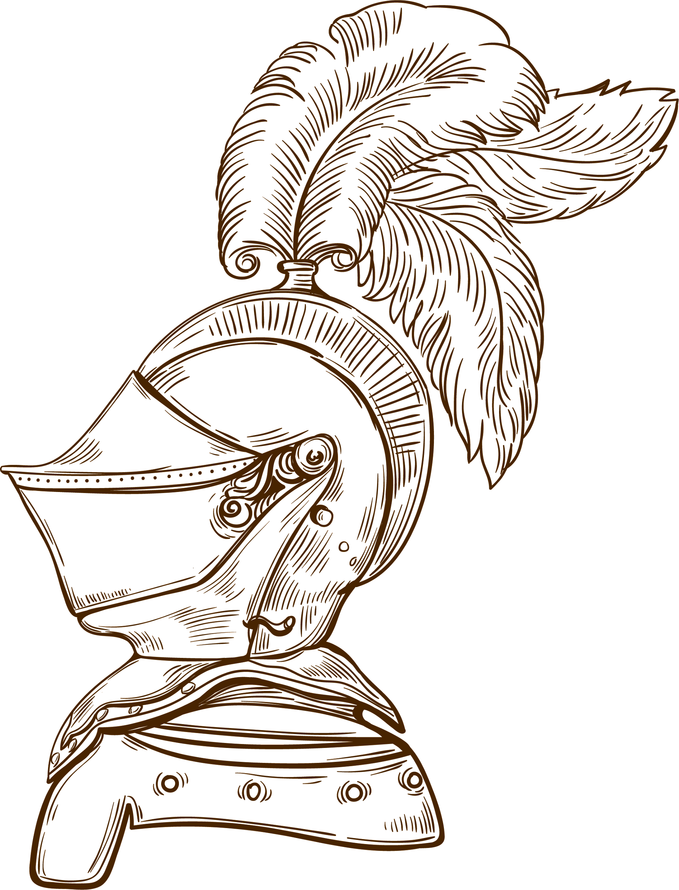


Đất nước buổi đầu độc lập (939 -967)
Bài 9
Wellcome!!!

Slide 2


01
Ngô Quyền dựng nền độc lập.
02
Nội Dung
Công cuộc thống nhất đất nước của Đinh Bộ Lĩnh và sự thành lập nhà Đinh

Slide 3


01.
Ngô Quyền dựng nền độc lập.

Slide 4
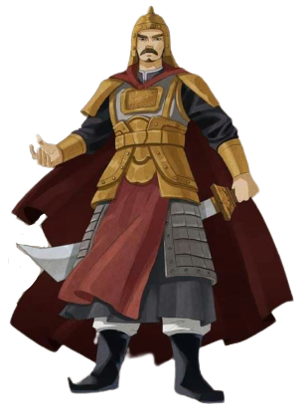
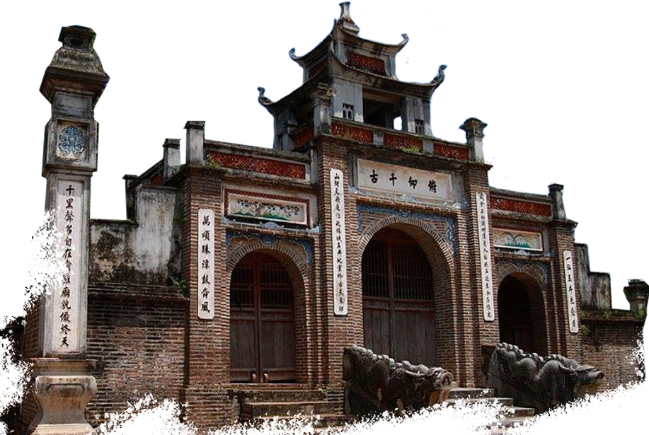
1. Ngô Quyền dựng nền độc lập.
- Năm 939 Ngô Quyền lên ngôi vua, đóng đô ở Cổ Loa (Đông Anh – Hà Nội).
Sau chiến thắng Bạch Đằng, Ngô Quyền đã làm gì?
Việc ngô Quyền lên ngôi vua có ý nghĩa gì?

Slide 5
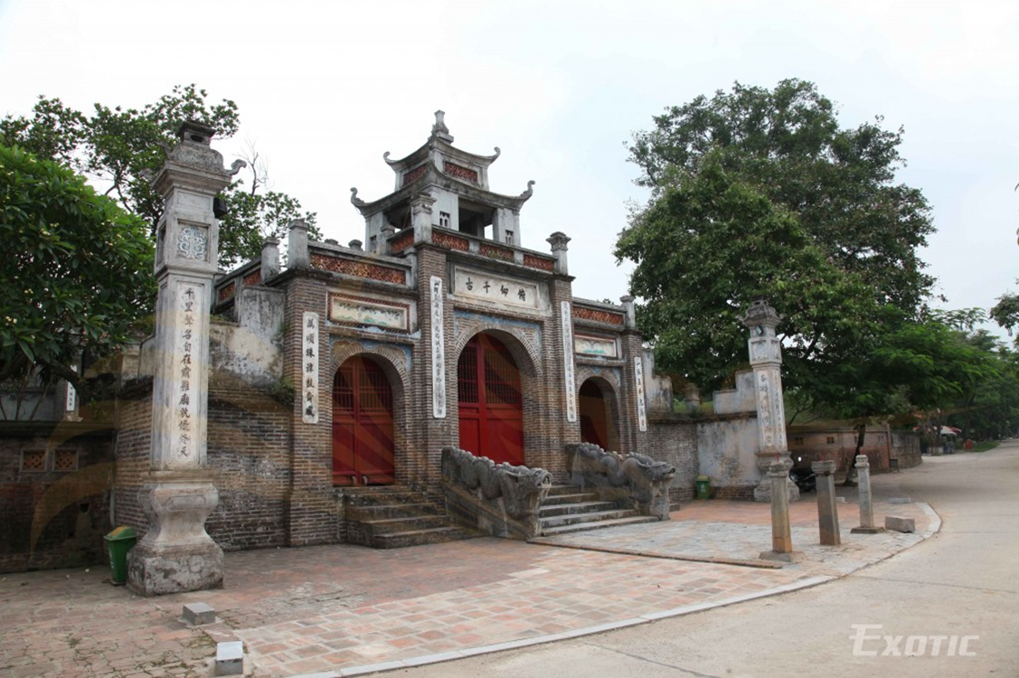
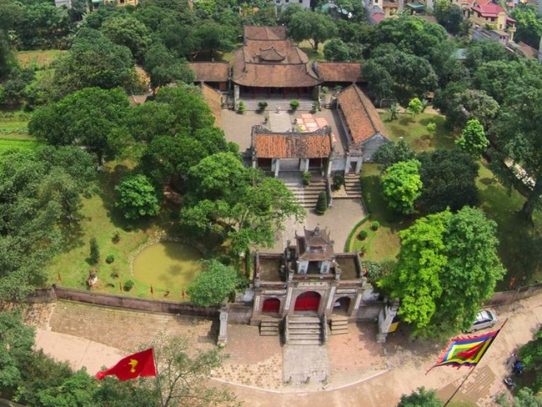
Thành Cổ Loa ngày nay

Slide 6
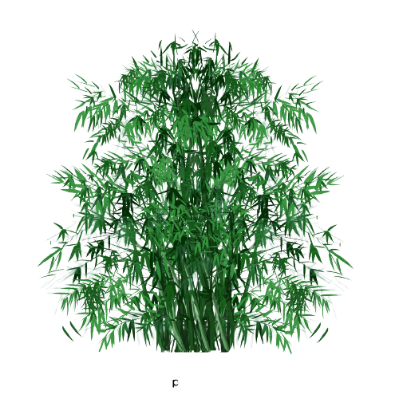
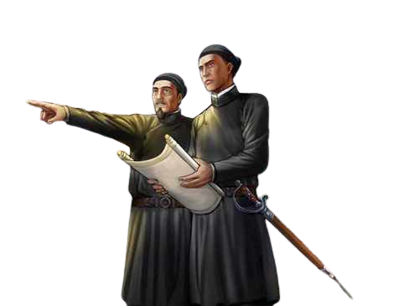
1. Ngô Quyền dựng nền độc lập.
- Năm 939 Ngô Quyền lên ngôi vua, đóng đô ở Cổ Loa (Đông Anh – Hà Nội).
Sau khi lên ngôi, Ngô Quyền tiếp tục làm gì?
- Xây dựng bộ máy chính quyền từ trung ương đến địa phương.

Slide 7
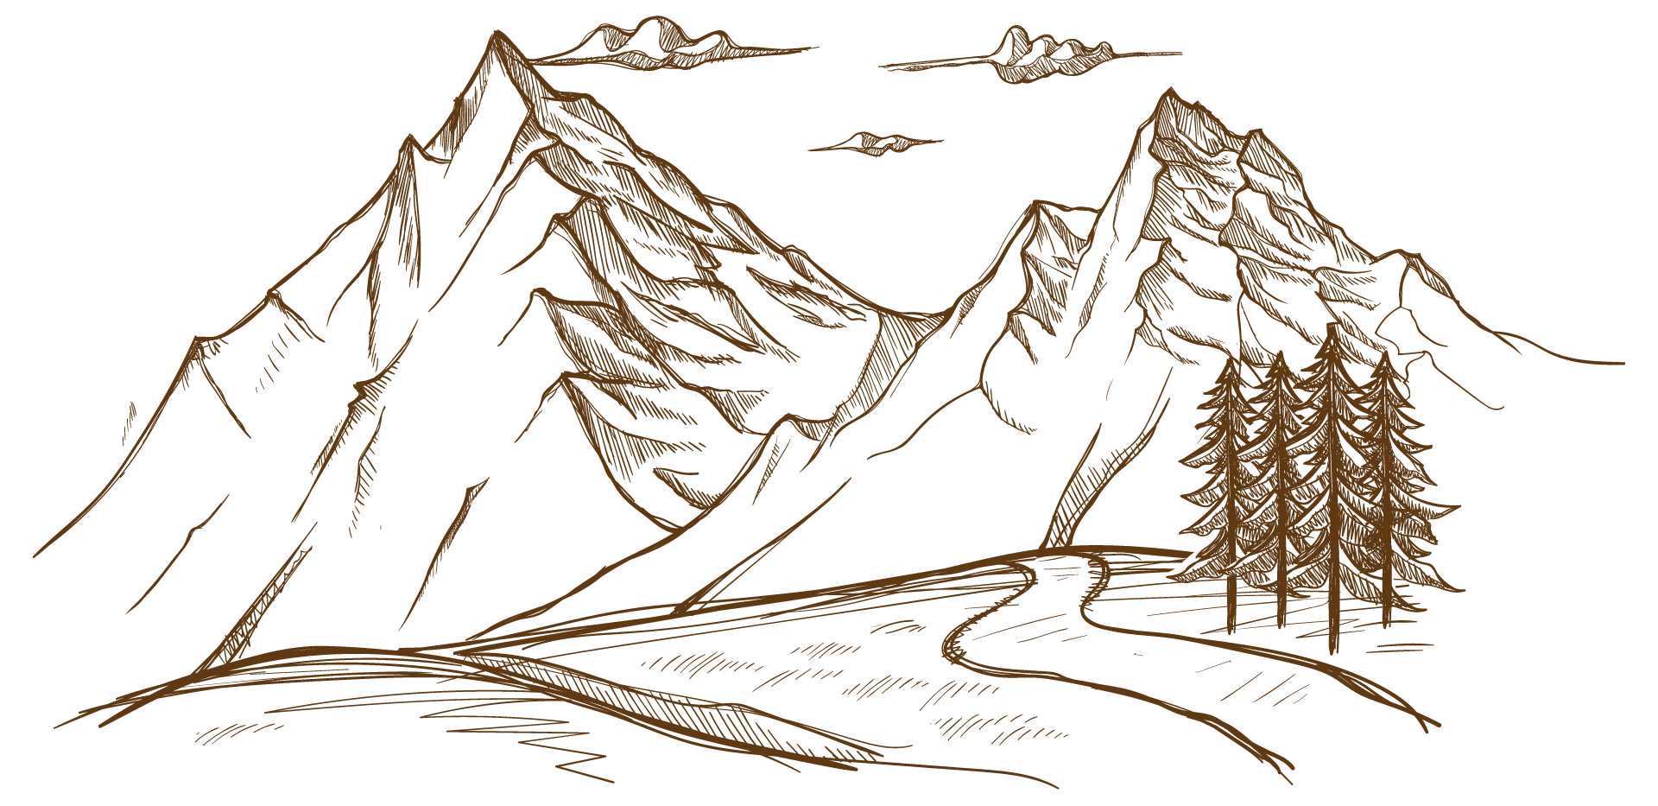


Em hãy vẽ sơ đồ bộ máy nhà nước thời Ngô?

Slide 8
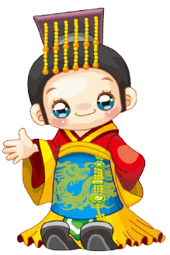
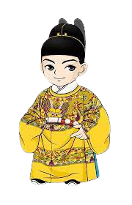

Sơ bộ máy thời Ngô
Bỏ chức Tiết độ sứ.
+ Trung ương: Vua đứng đầu triều đình, quyết định mọi việc, đặt ra chức quan văn, võ; quy định lễ nghi và sắc phục của quan lại.
+ Địa phương: có các thứ sử coi giữ các châu.
VUA
QUAN VĂN
QUAN VÕ
Thứ sử các châu
(châu Hoan, châu Phong..)

Slide 9

Sơ bộ máy thời Ngô
Em nhận xét gì về bộ máy nhà nước thời Ngô?
VUA
QUAN VĂN
QUAN VÕ
* Nhận xét: Tổ chức bộ máy nhà nước còn đơn giản, sơ khai
. => Thể hiện ý thức độc lập, tự chủ của nhà Ngô.
Thứ sử các châu
(châu Hoan, châu Phong..)

Slide 10
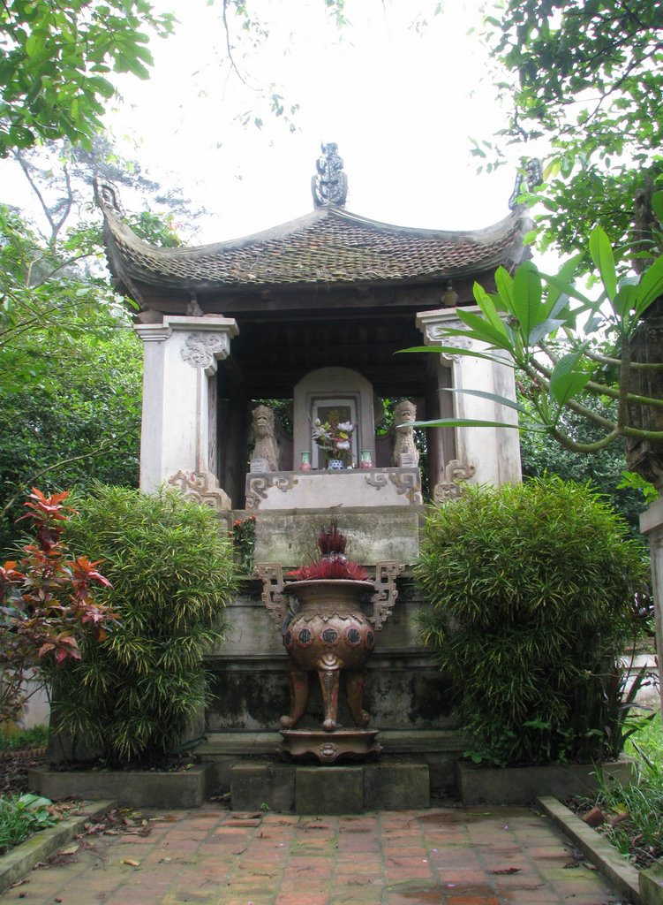
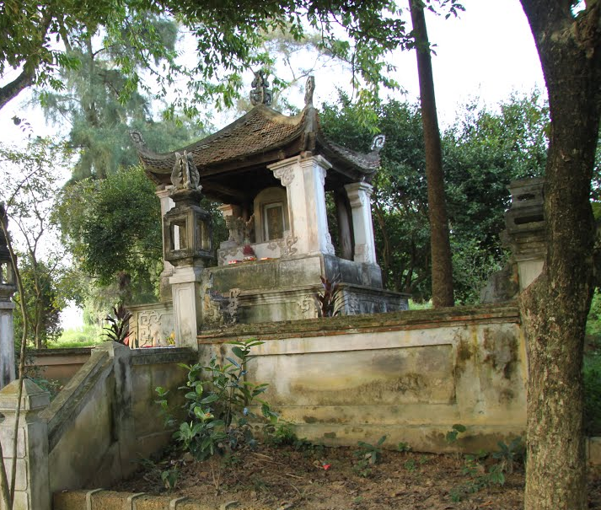
Lăng Ngô Quyền, thôn Cam Lâm, xã Đường Lâm, Sơn Tây, Hà Nội

Slide 11
Bài 9: Đất nước buổi đầu độc lập (939 -967)
1. Ngô Quyền dựng nền độc lập.
- Năm 939 Ngô Quyền lên ngôi vua, đóng đô ở Cổ Loa (Đông Anh – Hà Nội).
- Xây dựng bộ máy chính quyền từ trung ương đến địa phương
- Đất nước được yên bình, văn hóa dân tộc được chú ý khôi phục.

Slide 12






LUYỆN TẬP

Slide 13


Bài tập củng cố

Slide 14
Câu hỏi, bài tập củng cố
Câu 1: Bộ máy nhà nước thời Ngô, ở các địa phương do ai đứng đầu?
A. Vua.
B. Các quan văn.
C. Các quan võ.
D. Các quan thứ sử.

Slide 15
Câu hỏi, bài tập củng cố
Câu 2: Sau khi Ngô Xương Văn chết, tình hình đất nước như thế nào ?
A. Ổn định.
B. Không ổn định.
C. Loạn 12 sứ quân.
D. Dương Tam Kha cướp ngôi.

Slide 16
Câu hỏi, bài tập củng cố
Câu 3: “Loạn 12 sứ quân” gây ra nguy cơ lớn nhất nào cho đất nước?
A. Kinh tế suy sụp.
B. Ngoại xâm đe dọa.
C. Nhân dân đói khổ.
D. Đất nước bất ổn.

Slide 17
VẬN DỤNG

Slide 18
VẬN DỤNG
Có ý kiến cho rằng: “Ngô Quyền quyết định về đóng đô ở Cổ Loa để tiếp nối truyền thống cha ông”. Em có đồng ý với ý kiến đó không ? Vì sao?

Slide 19
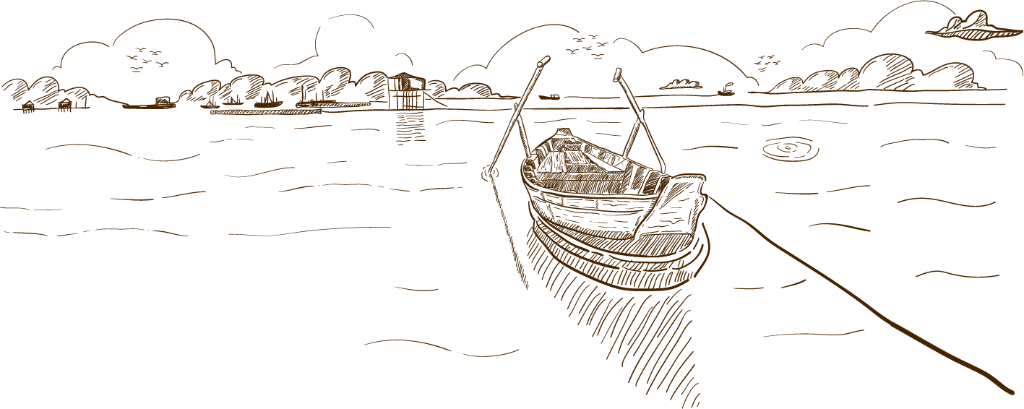

THANKS
Cảm ơn các em đã theo chú ý giỏi bài giảng
Please keep this slide for attribution

